Slide 1
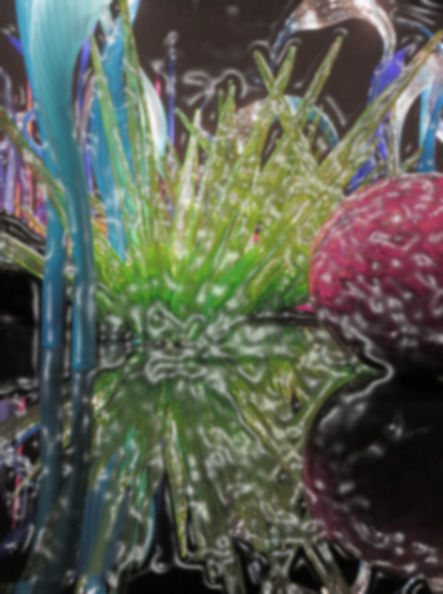
ВМД
Можем ли мы прогнозировать результат?

Slide 2

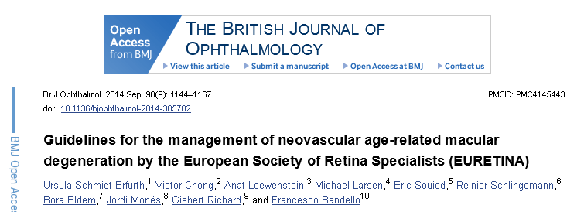
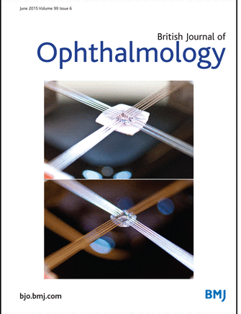

Slide 3
Global Burden of Disease Study (Глобальные исследования о заболеваниях, являющихся социальным бременем) – 2010 год
Показатель инвалидности выраженный в таком показателе как человеко/лет, связанный с возрастной макулодистрофией вырос на 160%
Макулодистрофия – социальная проблема в одном ряду с почечной недостаточностью, инсультом и спидом
Резкое снижение качества жизни на значительном её протяжении

Slide 4
Мультицентровые исследования по влажной форме макулодистрофии:
АнтиVEGF терапия: MARINA,ANCHOR,CAAT, HARBOR, HORIZONVIEW1, 2, EXCITE, PrONTO, SECURE, IVAN,FOCUS,SEVEN-UP,GEFAL
Лазерное лечение – MPS
Фотодинамическая терапия - TAP, VIP
Радиационная терапия - EMBT, VIDION, MERITAGE, CABERNET

Slide 5
Изучаемые задачи:
виды лечения,
дозы,
режимы,
эффективность,
безопасность,
осложнения,
сравнительные результаты по различным видам лечения и препаратам
комбинированное лечение

Slide 6
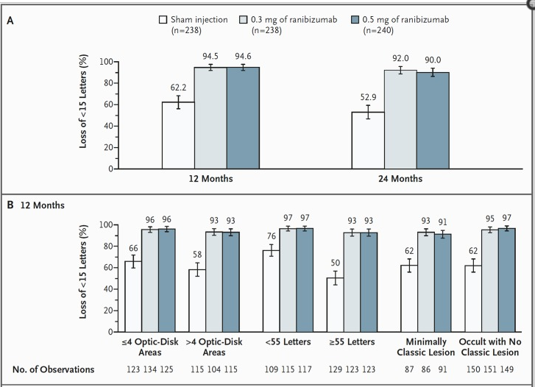
MARINA study

Slide 7
Основные выводы по применению анти-VEGF
введение ранибизумаба в дозах 0.3мг и 0.5 мг имеют сравнимую эффективность (+7.2 и 6.5 знаков) против контрольной группы
(-10.4 знака, р<0.001)
ежемесячные инъекции имеют небольшие преимущества над схемой PRN (при ежемесячных инъекциях улучшение зрения на 2 знака лучше, толщина макулы при ежемесячный инъекциях 170мкма, при PRN – 163.3мкм)

Slide 8
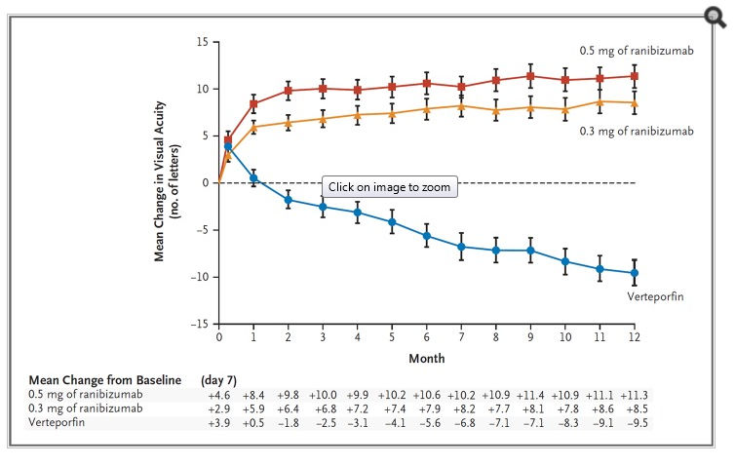
ANCHOR – преимущества анти-VEGF перед ФДТ

Slide 9
Основные выводы исследований:
введение анти-VEGF более эффективно, чем ФДТ и лазерная коагуляция
показания: неоваскулярный комплекс в стороне от фовеолы размер - не более 4 размеров диска и зрение ниже 20/50
результаты: через 2 года 59% пациентов потеряли менее 15 знаков (в контрольной группе 31%)
при окультных мембранах – не эффективно! ( у 5% пациентов после лечения потеря 20 ETDRS знаков).
преимущество – количество сеансов лечения ( 3.4 в первый год и 2.2 – во второй)
Эффективность через 12 мес : Вертепорфин « -» 9.5знаков (!)
(ранибизумаб –0.3 и 0.5мг – соответственно +8.5 и 11.2 знака).

Slide 10
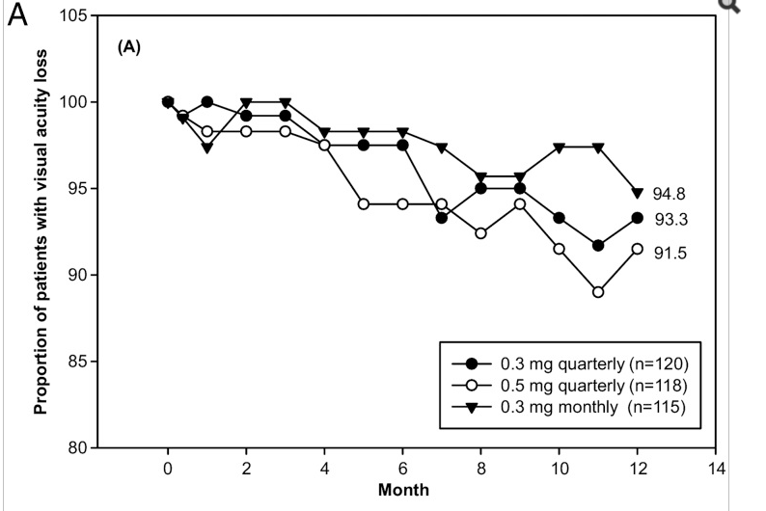
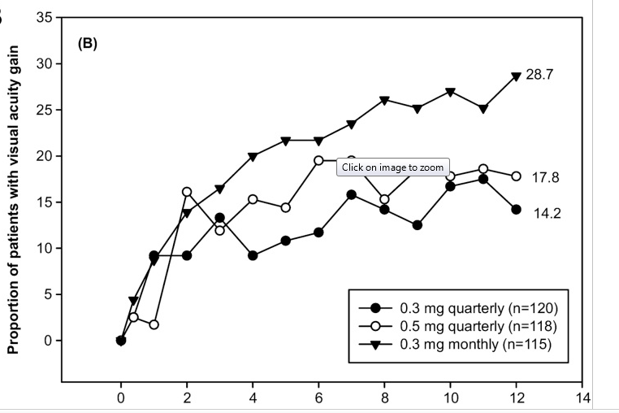
EXCITE – динамика улучшения и ухудшение зрения при разных режимах лечения
Потеря знаков на протяжении года
Улучшение зрения на протяжении года

Slide 11
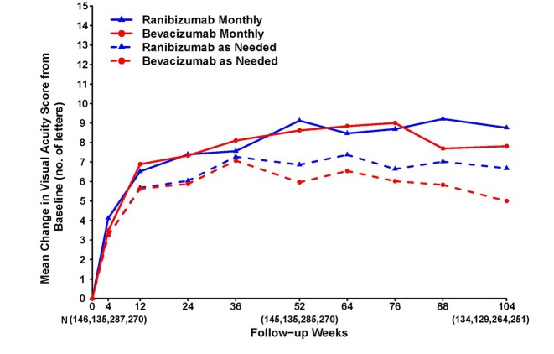
CATT – результаты лечения сравнимы при разных режимах лечения
(+8.8 и 7.8 знаков)

Slide 12
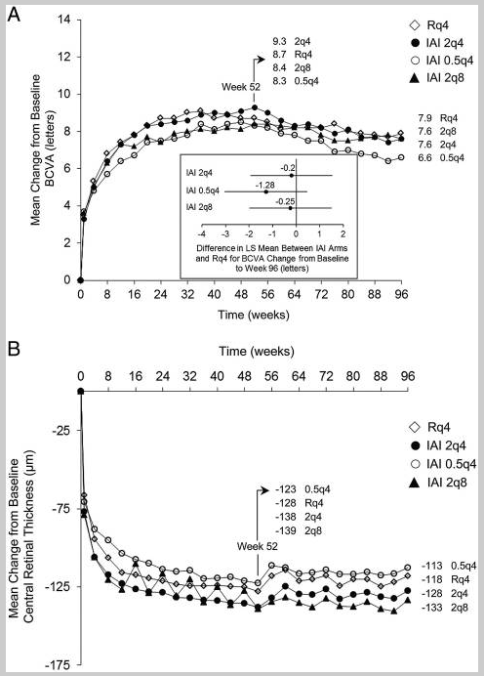
VIEW
результаты лечения афлиберсептом и ранибизумабом сравнимы по эффективности
К 52 неделе при сопоставимых функциональных и морфологических изменениях количество инъекций афлиберсепта 4.45

Slide 13
Основные выводы исследований:
применение ранибизумаба, бевацезумаба и афлиберсепта сравнимы по эффективности
(нет статистически значимой разницы)
при любых режимах лечения наиболее контролируемый режим наблюдения:
1 осмотр в 1 месяц (ОСТ)
только контроля за остротой зрения недостаточно
ОСТ наблюдение обязательно в диспансерной оценке

Slide 14
Основные выводы исследований:
после 3-х инъекций структурно-функциональная корреляция теряется в процессе наблюдения
анатомические и функциональные изменения плохо коррелируют
динамика толщины макулы не имеет прямого влияние на изменение остроты зрения
описательная оценка морфологических изменений более чувствительна, чем количественная (толщина/объём макулы)

Slide 15
Основные выводы исследований:
Влажная макулодистрофия – хронический процесс.
Через 7 лет после начала лечения отмечается активная экссудация у 68% пациентов, а 46% пациентов продолжают получают терапию (MARINA, ANCHOR, SEVEN-UP)
Через 7 лет после начала лечения у 1/3 пациентов удаётся сохранять тенденцию стабилизации/ улучшения зрения по отношению к первоначальному, у 1/3 пациентов отмечается ухудшение зрения на 15 и более знаков не смотря на лечение
Пациенты требуют постоянного мониторинга на протяжении всей жизни

Slide 16
Сегодня наиболее принятая схема в Европе – PRN
Ежемесячные инъекции до полного «высушивания» макулы либо максимальной остроты зрения в течение последних 2-х инъекций и в дальнейшем ежемесячный контроль с повторением инъекции при подтверждённом прогрессировании болезни.

Slide 17
Показания к повторным инъекциям
EMA (European Medicines Agency)
Снижение зрения на 5 ETDRS знаков
Появление субретинальной жидкости
Увеличение толщины макулы на ≥ 100мкм
Новая неоваскулярная мембрана
Тактика “No tolerance”
Увеличение протяжённости ОПЭ
Режим важнее, чем доза и препарат!

Slide 18
Осложнения местного и общего характера
Исследование | Эндофтальмит (%) | Тромбоэмболические (%)
MARINA | 1.0 | 4.4
ANCHOR | 1.1 | -
HORIZON | 0.2 | 5.3
CATT | - | 19.0
SECURE | 0.9 | 5.6

Slide 19
Векторы прогноза в зависимости от морфологической картины сетчатки
Морфологические изменения ОСТ
Анатомические изменения ФАГ
Отёк сетчатки
Отслойка нейроэпителия
ОПЭ
Интраретинальные кисты
Эпиретинальная мембрана
Классическая мембрана (2 тип)
Оккультная мембрана (1 тип)
Полипоидная хориоидальная
васкулопатия
Ангиоматозная ретинальная пролиферация

Slide 20
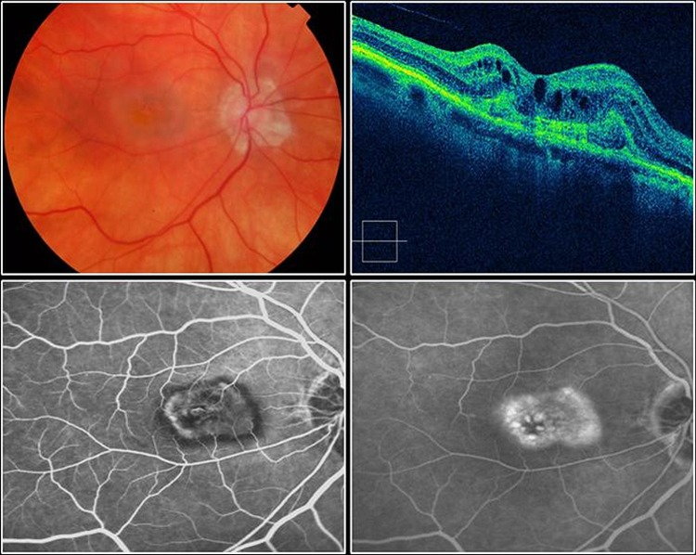
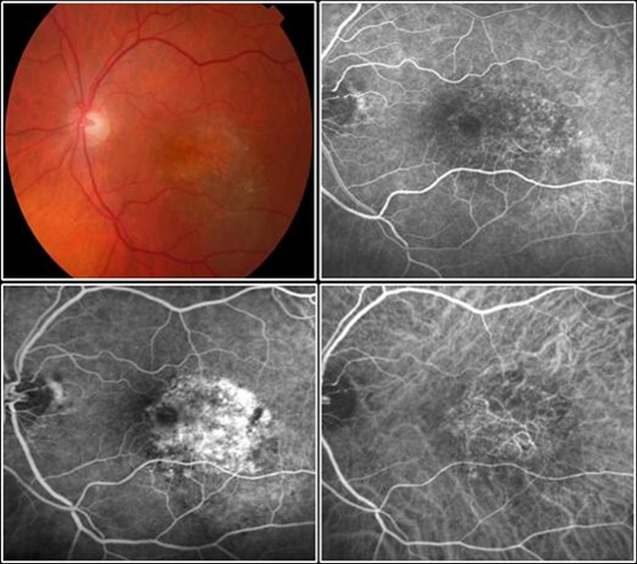
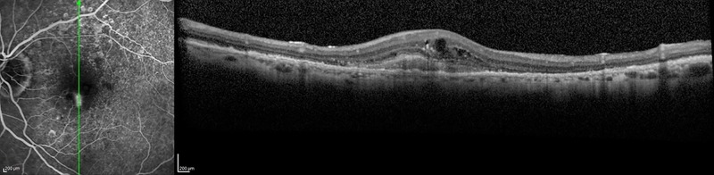
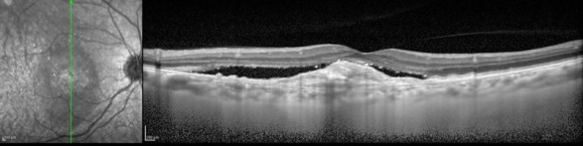
Типы неоваскуляризации
Классическая неоваскулярная мембрана + интраретинальные кисты
Оккультная неоваскулярная мембрана +отслойка нейроэпителия

Slide 21
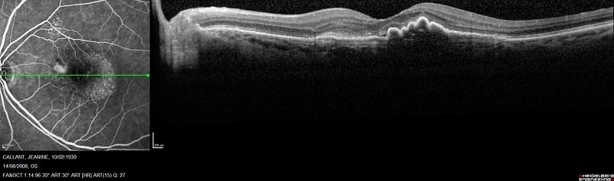
Смешанная неоваскуляризация

Slide 22
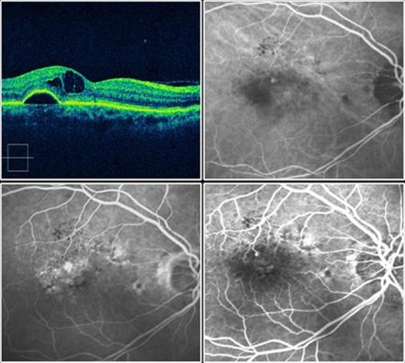
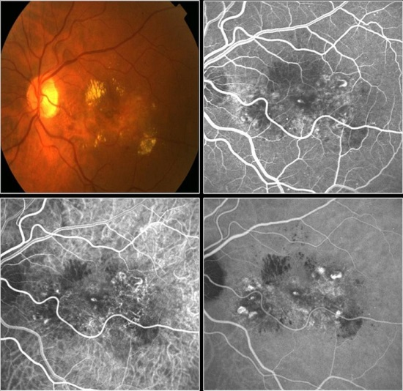
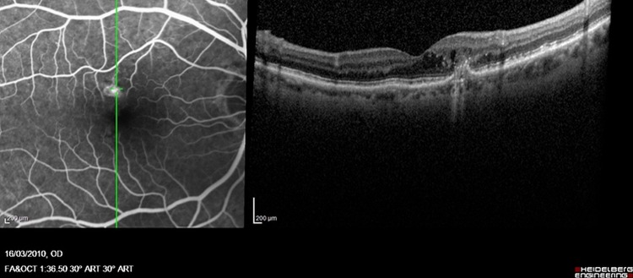
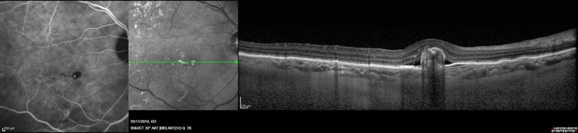
Типы неоваскуляризации
Полипоидная хориоидальная
васкулопатия
Ангиоматозная пролиферация (тип 3)

Slide 23
Векторы прогноза в зависимости от морфологической картины сетчатки
Раннее начало лечения – лучший прогноз
Нет корреляции с возрастом
Нет корреляции с размером очага ( но требует большего количества инъекций (?)
Субретинальный флюид, отслойка ПЭ и интраретинальные кисты – важные характеристики в прогнозе не зависимо от исходной толщины макулы.

Slide 24
Векторы прогноза в зависимости от морфологической картины сетчатки
Субретинальный флюид – наилучшие оптические результаты
Интраретинальные кисты и фиброваскулярная ОПЭ в начале лечения, где ОПЭ являлась первичным признаком, а организация интраретинальных кист произошла на фоне непрекращающегося лечения – плохой прогноз – потеря зрения

Slide 25
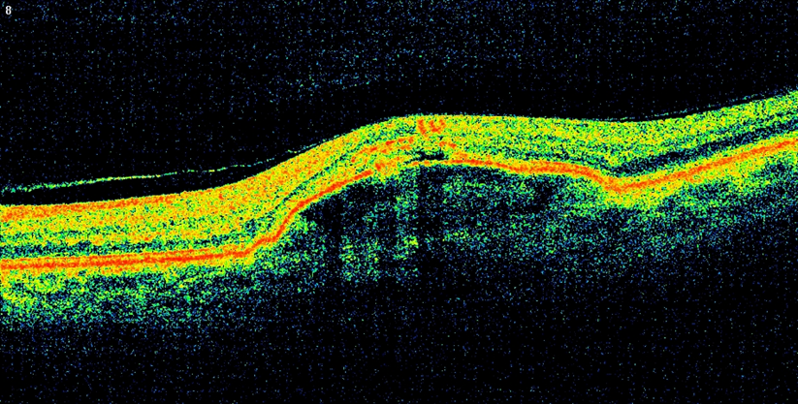
ОПЭ
Фибропластическая ОПЭ – лечение не эффективно
ОПЭ – высока вероятность разрыва ПЭ и резкого ухудшения зрения
(частота спонтанных разрывов пигментного эпителия – 3%, после анти VEGF – 16.8-26.2%, после ФДТ – до 40.6%!)

Slide 26
Какая конечная цель и есть ли она?
Продолжать ли лечение если нет улучшения?
Сохранение имеющегося зрения
Постоянный мониторинг и принятие решения о лечении по принципу “No tolerance”
PRN либо “treat and extend”
Взвешенный подход
Интраретинальные кисты должны быть признаны необратимыми изменениями и не должны подлежать дальнейшему лечению
ОПЭ ?
Острота зрения ниже 0.05?

Slide 27
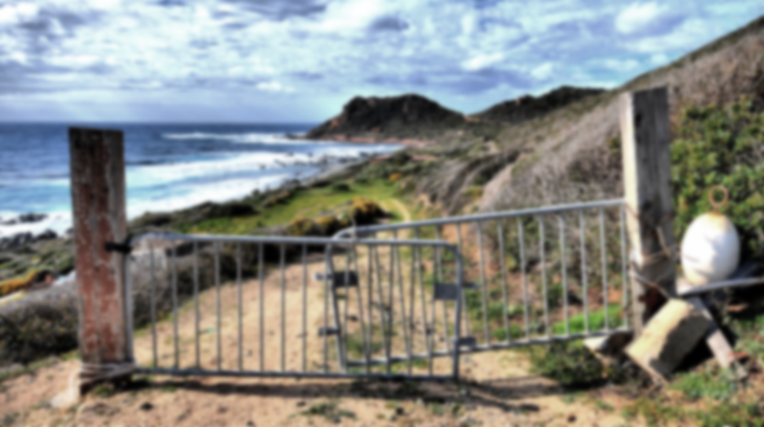
Конечный пункт лечения:
Европейские рекомендации
- ежемесячно до достижения максимального зрения в течение последних 3-х инъекций и затем ежемесячные наблюдения
Рекомедации FDA (луцентис , 2006г)
- 0.5мг ежемесячно до полного «высушивания» макулы и затем ежемесячные осмотры

Slide 28
Риск развития географической МД при лечении влажной формы МД
Географическая форма на парном глазу
Эпиретинальная мембрана
Авастин
Неоваскуляризация под фовеолой в большей мере, чем парафовеолярно
Классическая мембрана более чем оккультная
Ежемесячные продолжительные курсы более чем режим PRN
Продолжение терапии при отсутствии улучшения зрения после 3-й инъекции

Slide 29
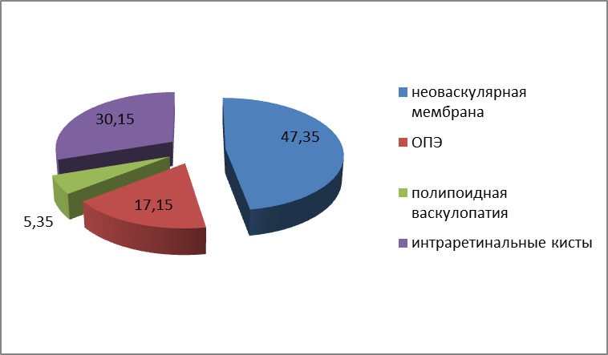
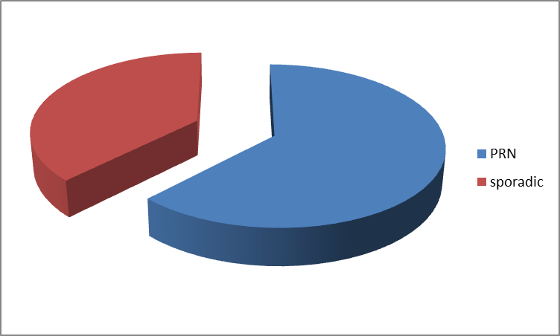
Наши результаты:
342 пациента (до 2-х лет наблюдение)
Распределение пациентов по типу морфологических изменений
Распределение пациентов по режиму лечения

Slide 30
Динамика остроты зрения
у пациентов со спорадическим лечением
у пациентов получавших лечение в режиме PRN

Slide 31
Динамика толщины макулы
у пациентов получавших лечение в режиме PRN
у пациентов со спорадическим лечением

Slide 32
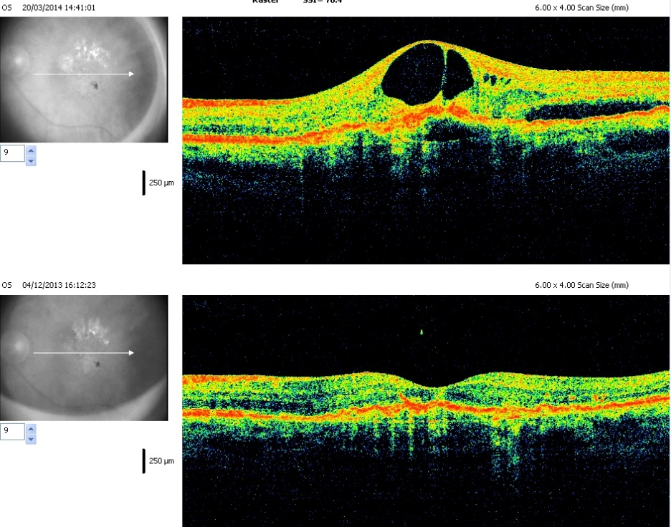
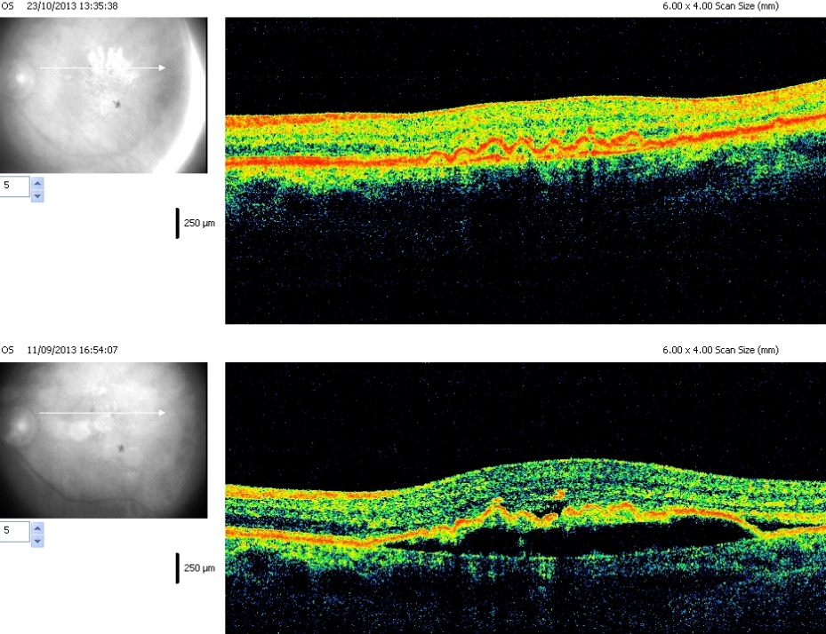
1 инъекция АИЛИЯ и 6 месяцев пауза
Vis 0.25 после инъекции АИЛИЯ - 0.45
Через 6 месяцев – 0.03

Slide 33
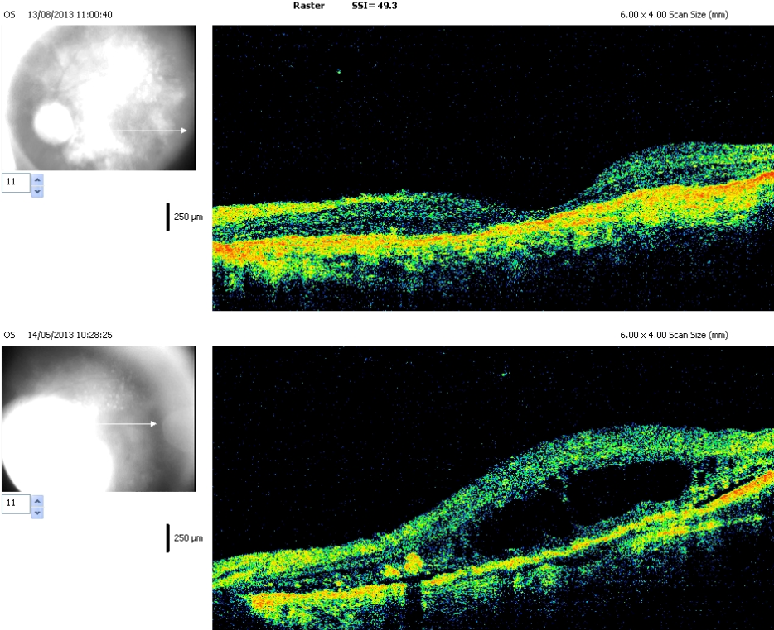
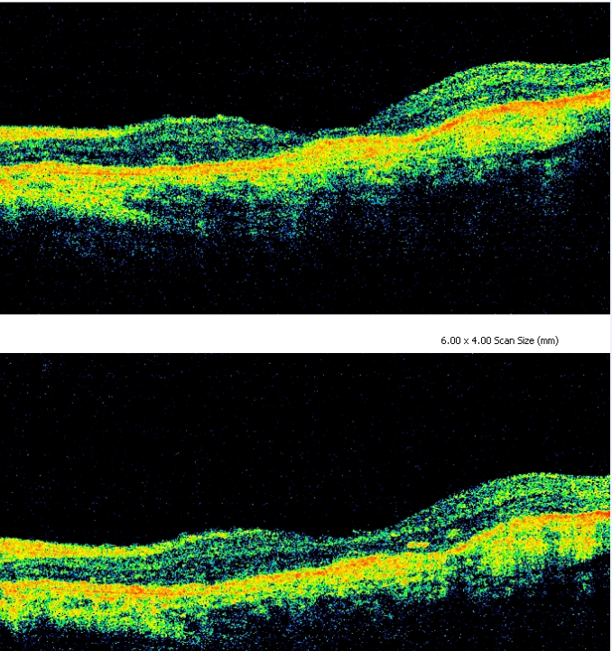
Пациент 79 лет
OD – vis 0.35
после введения АИЛИи Vis – 0.55
OS – vis 0.15

Slide 34
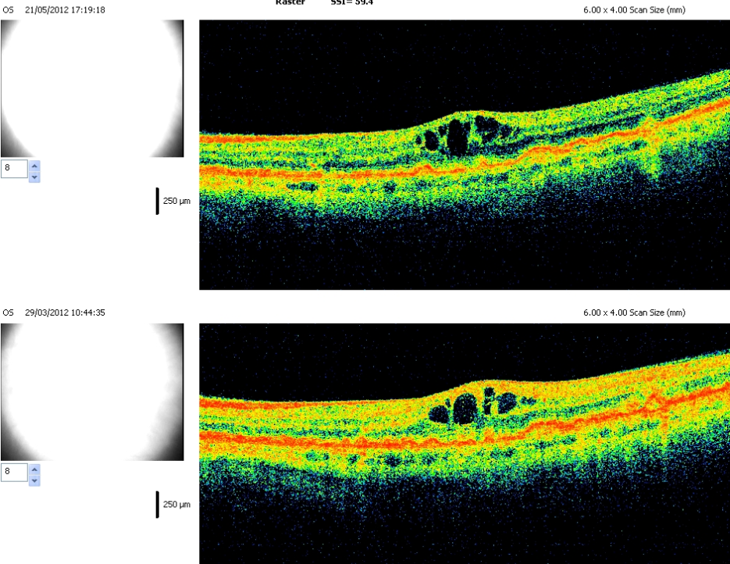
Пациент 67 лет 1 ИНЪЕКЦИЯ

Slide 35
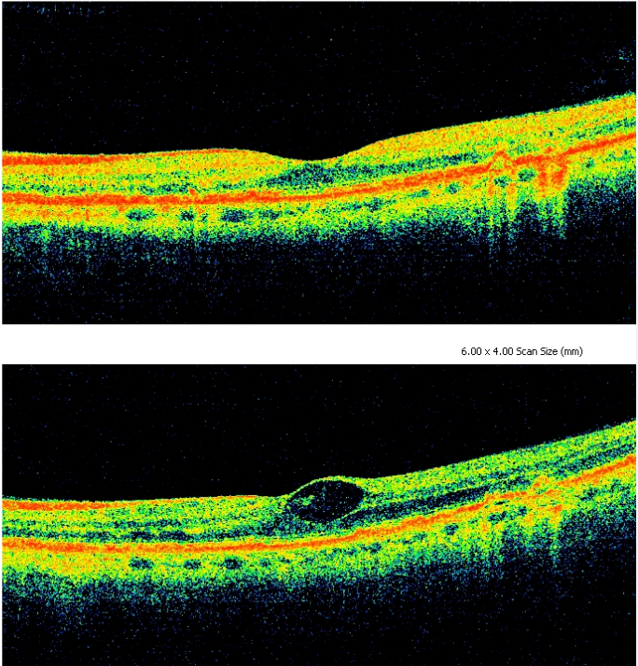
Пациент 67 лет 3 ИНЪЕКЦИЯ

Slide 36
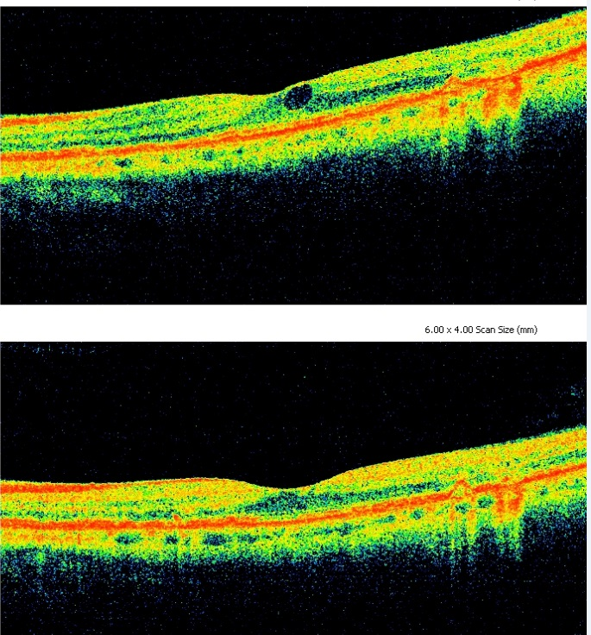
Пациент 67 лет 2 МЕСЯЦА БЕЗ ЛЕЧЕНИЯ

Slide 37
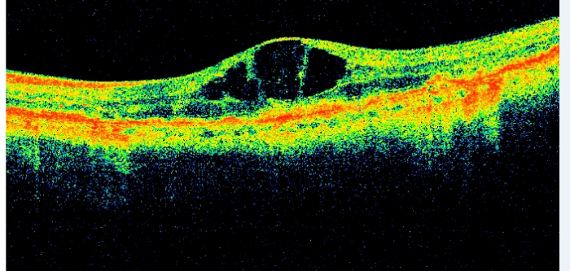
Пациент 67 лет 6 МЕСЯЦЕВ БЕЗ ЛЕЧЕНИЯ + 4 ИНЪЕКЦИЯ

Slide 38
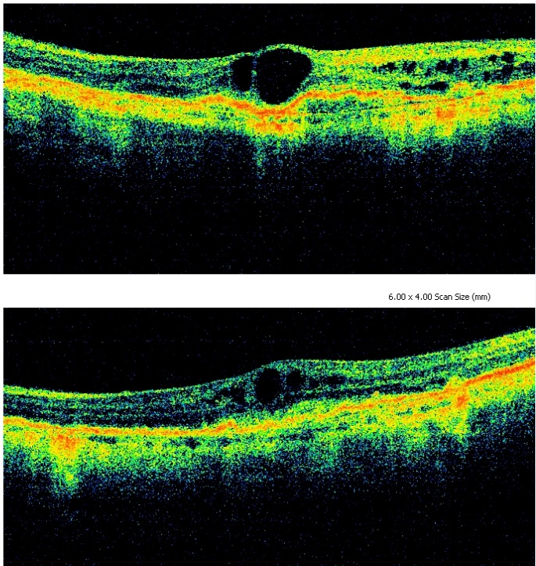
Пациент 67 лет 5 ИНЪЕКЦИЯ

Slide 39
Пациент 67 лет
Динамика толщины макулы
Динамика BCVA

Slide 40

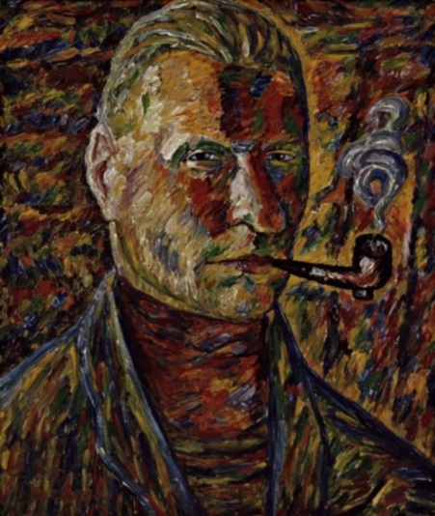
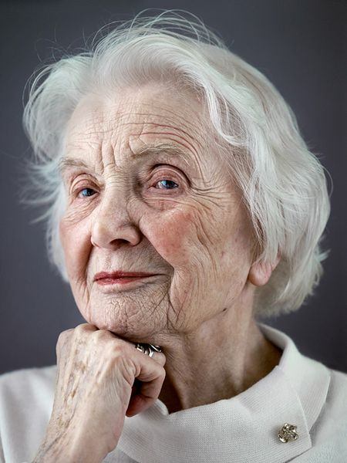
Образование пациентов:
Наследственность
Курение
Питание
Пищевые добавки

Slide 41
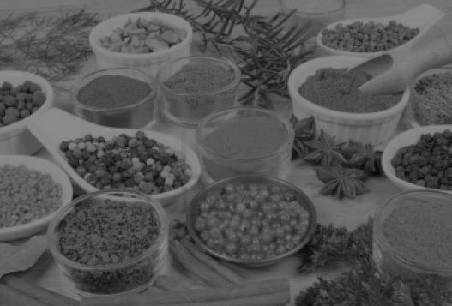

Ни AREDS ни AREDS2 не подтвердили, что пищевые добавки могут предотвратить развитие сухой макулодистрофии. Исследования подтвердили, что пищевые добавки могут снизить риск перехода сухой макулодистрофии из стадии 3 и 4 в более развитую – географическую атрофию.
Окювайт-комплит
рыбий жир— 421,5 мг (омега-3— 250 мг)
витамин Е — 15 мг,
витамин С — 90 мг,
цинк — 7,5 мг,
лютеин — 5 мг,
зеаксантин — 1 мг
ОКЮВАЙТ® ЛЮТЕИН ФОРТЕ
Каротиноиды 6,5 мг;
лютеина — 6 мг зеаксантина — 0,5 мг;
витамин C — 60 мг,
витамин Е — 8,8 мг,
селен — 20 мкг,
цинк — 5 мг.
AREDS-1 формула:
500 mg of vitamin C
400 international units of vitamin E
15 mg beta-carotene
(or 25,000 international units of vitamin A)
80 mg zinc,
2 mg copper
AREDS-2 формула:
500 mg of vitamin C
400 international units of vitamin E
80 mg zinc
2 mg copper
10 mg lutein , 2 mg zeaxanthin

Slide 42

Почему пациенты с ВИД теряют зрение? – дегенерация фоторецепторов
Куда двигаться?
Раннее выявление и лечение
Строго придерживаться схемы осмотров и лечения
Поиск новых препаратов
Улучшение системы доставки
Комбинированное лечение

Slide 43
Новые препараты:
Fovista анти- PDGF – блокирует фактор роста тромбоцитов, блокирует созревание перицитов - оставляет эндотелиальные клетки сосудов чувствительными к действию анти VEGF
Комбинация анти VEGF и антиPDGF (2-я фаза исследований)

Slide 44
Комбинированное лечение:
CABERNET – теле и брахитерапия ингибирует популяцию воспалительных клеток и индуцирует апоптоз васкулярного эндотелия. В комбинации с анти VEGF хорошие результаты с более длительным эффектом.

Slide 45
Take Home Message:
ВМД – возрастное заболевание, которое имеет упорных хронический и рецидивирующий характер
ВМД – требует постоянного диспансерного наблюдения
Ранее начатое лечение даёт большие шансы на сохранение зрения
Пациенты, нарушающие курс лечения, получают значительно худшие функциональные результаты
На определённых этапах лечения ФАГ является обязательным методом обследования, определяющим принятие решения о продолжении лечения
Прогнозирование результатов лечения часто проблематично
В настоящее время разрабатываются новые препараты и технологии лечения ВМД

Slide 46
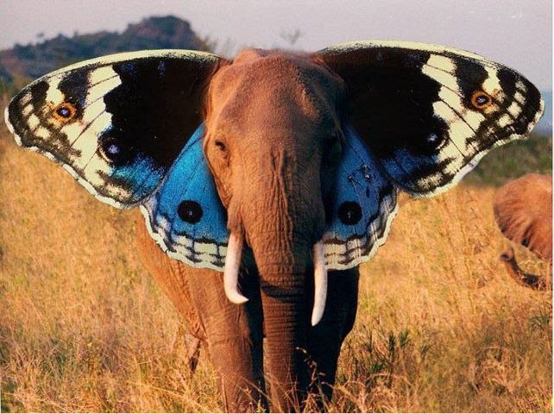
Надо стараться делать всё возможное, что бы наши пациенты не утратили зрение

